Slide 1
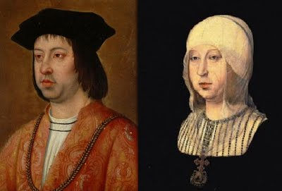
NOVA MONARQUÍA DOS REIS CATÓLICOS (unión dinástica, reorganización A político-administrativa)

Slide 2
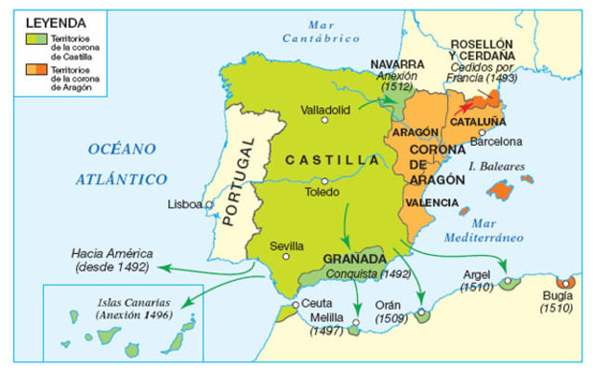
Unión dinástica.
O matrimonio formado por Sabela, raíña da Coroa Castela, e Fernando, rei da Coroa de Aragón, é coñecido como o dos Reis Católicos debido ao título honorífico concedido polo Papa en 1496.
No entanto, esta unión matrimonial non significou a unión das dúas Coroas, senón que foi unicamente unha unión dinástica baseada nun vínculo persoal; non se fusionaron os territorios e cada unha das Coroas conservou a súa personalidade, con leis e institucións propias e diferenciadas, manténdose tamén as fronteiras e as aduanas entre elas.

Slide 3
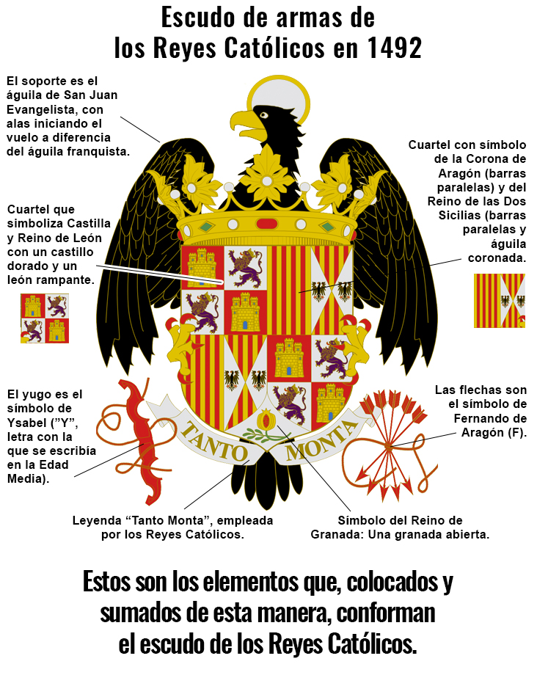
Para gobernar os seus reinos acordaron repartirse competencias e administrar conxuntamente os territorios (correxentes, co lema: tanto monta o rei como a raíña) , así como establecer un único escudo (as frechas de Sabela e o xugo de Fernando).
Pero na súa titulación, os Reis Católicos decidiron manter os seus títulos tradicionais coa enumeración de todas as súas posesións, aínda que na Corte real e no exterior foise impoñendo paulatinamente o título de reis de España.

Slide 4
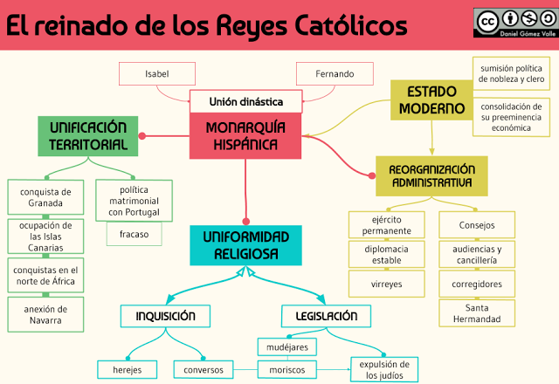
REORGANIZACIÓN POLÍTICO-ADMTIVA.
Para reforzar a súa autoridade e conseguir un mellor goberno dos seus reinos, os Reis Católicos introduciron modificacións políticas e administrativas entre as que destacan:
1- Reforzamento dos Consellos:
o Consello Real converteuse no principal órgano asesor e de goberno dos reis. Estaba formado por nobres e letrados organizados en comités específicos (política exterior, xustiza, facenda...)
Ademais, crearon
o Consello da Inquisición (1483),
o Consello das Ordes Militares (1489)
e o Consello de Aragón (1494).

Slide 5
2- Extensión dos vicerreis naqueles territorios que, como a Coroa de Aragón e Navarra, tiñan organismos e leis específicas. Para Galicia crearon o cargo de Gobernador con poderes similares aos do vicerrei.
3- Reforma da xustiza:
creación de novas Chancelerías (Valladolid e Granada) e Audiencias (Galicia e Sevilla), tribunais permanentes que exercían a súa xurisdición sobre un territorio delimitado.

Slide 6
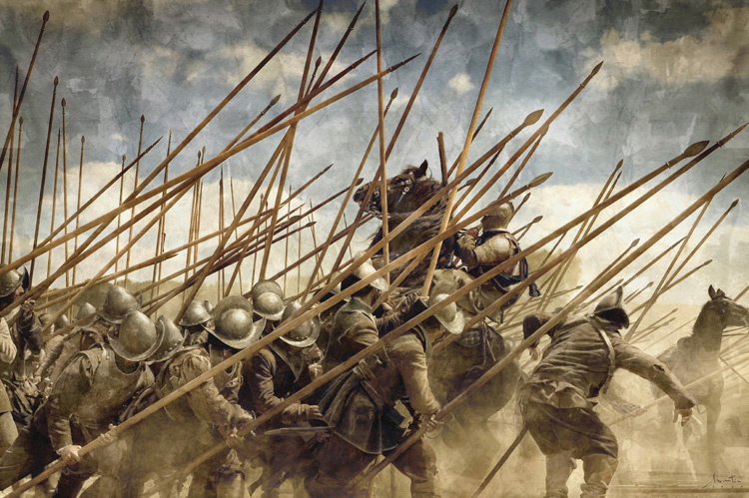
4- Imposición dos corrixidores nas cidades de reguengo de Castela. Actuaban como representantes dos reis e estaban encargados da orde pública, de impartir xustiza e de supervisar a vida municipal.
5- Incremento da burocracia e formación dun exército permanente baseado nos terzos* que se crearon e empregaron no dominio de Italia (terzos vellos).
As Cortes (diferenciadas para Castela, Aragón, Cataluña, Valencia e Navarra) mantiveron as súas funcións básicas (aprobación de leis, a proposta dos reis, e recadación de impostos).

Slide 7
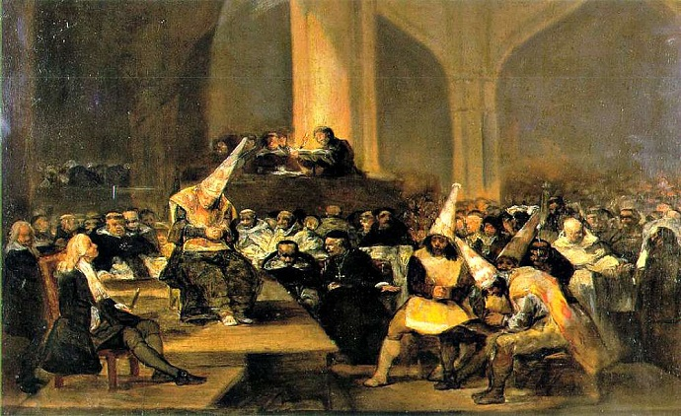
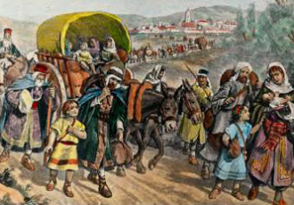
En canto á política relixiosa, os Reis Católicos impuxeron a ortodoxia católica.
En 1478 crearon o Tribunal da Santa Inquisición, encargado de vixiar e defender a pureza do dogma católico e da moral polo que perseguía especialmente a falsos conversos e herexes.
En 1492, a prol da unificación relixiosa, ordearon a expulsión dos xudeus. A súa expulsión repercutiu negativamente pois os xudeus exercían funcións importantes como mercadores, financeiros, médicos…

